Slide 1

Artificial Intelligence und Deep Learning in Python

Slide 2
Reinforcement Learning
Markov Reward Process
Ein Markov Reward Process (MRP) erweitert den normalen Markov Process um die Eigenschaft der Rewards
Ein Reward kann für jede existierende Transition festgelegt werden (muss aber nicht)

Slide 3
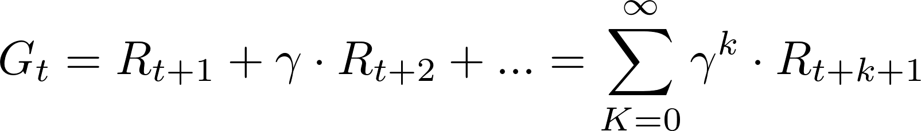

Reinforcement Learning
Markov Reward Process
Der Reward kann auch für eine ganze History/Epsiode berechnet werden
Die Variable ist der „Discount Factor“

Slide 4
Reinforcement Learning
Markov Reward Process
Wenn Gamma gleich 0 ist, wird nur der Reward der nächsten Transition betrachtet
Wenn Gamma gleich 1 ist, werden alle Rewards normal aufaddiert
Der Gamma-Wert stellt intuitiv die Kurz/Weit-Sichtigkeit dar (wie weit wollen wir in die Zukunft schauen)

Slide 5

Reinforcement Learning
Markov Reward Process
Das Problem bei dem Return einer Episode ist, dass dieser stark von Episode zu Episode abweichen kann
Der zukünftige Reward, beginnend in einem State wäre eine hilfreichere Angabe

Slide 6
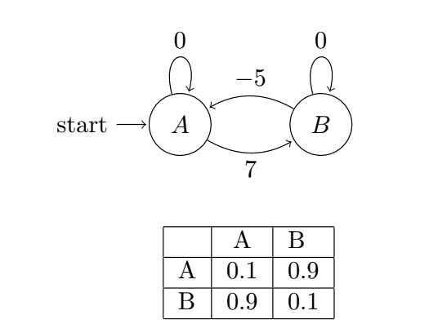
Reinforcement Learning
Markov Reward Process
Ein Beispiel mit Gamma=0
V(A) = 0.1 * 0 + 0.9 * 7 = 6,3
V(B) = 0.1 * 0 + 0.9 * -5 = -4,5

